Slide 1
MICROBIOLOGIA
Fungos anamórficos

Slide 2
Classificação dos “Fungos”
Reino Cromista (Stramenopila)
Oomicetos (Oomycota)
2. Reino dos Fungos (Fungi)
Zigomicetos (Zygomycota)
Ascomicetos (Ascomycota)
Basidiomicetos (Basidiomycota)
“Fungos anamórficos”
3. Reino Protozoa
Myxogastrea
Phytomyxea

Slide 3
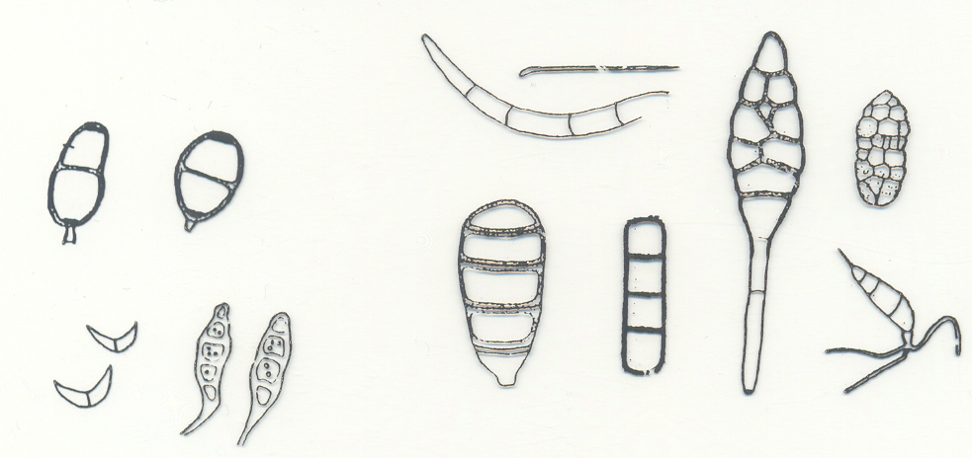
Fungos anamórficos
Hifas septadas
Reprodução sexuada ausente ou desconhecida
Disseminação por conídios (mitósporos)
Conídios: esporos assexuais formados em hifas ou células conidiógenas

Slide 4
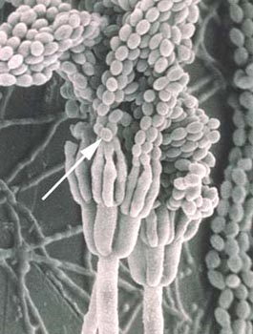
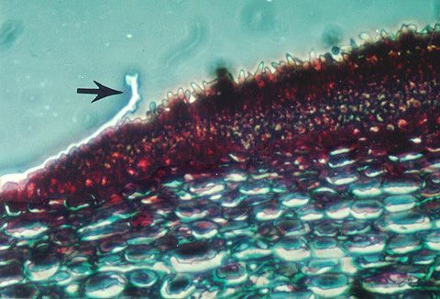
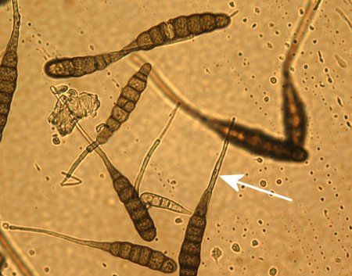
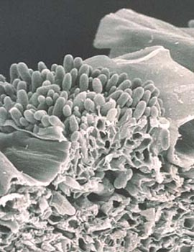
Fungos anamórficos
Conídios diretamente em hifas ou conidióforos
Alternaria
Penicillium
Spilocaea pomi
Conídios em picnídios ou acérvulos
Picnídio
Acérvulo

Slide 5
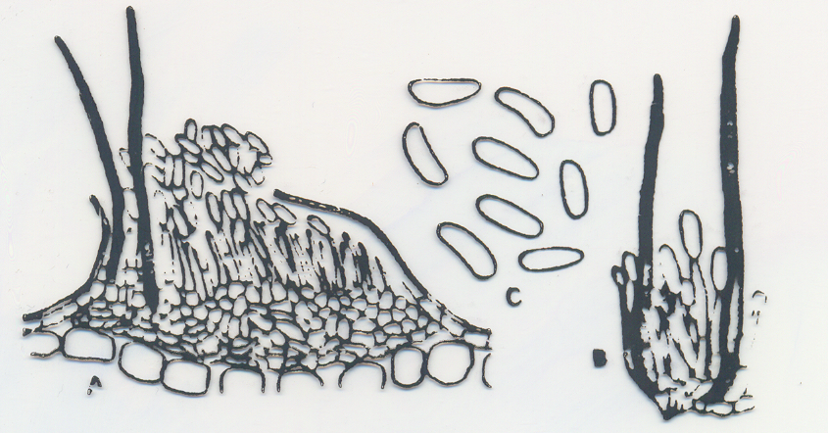
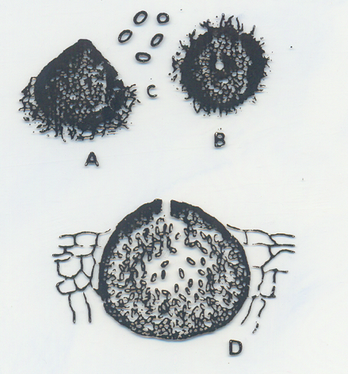
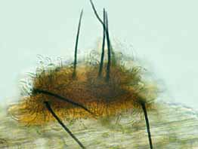
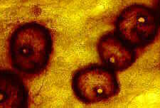
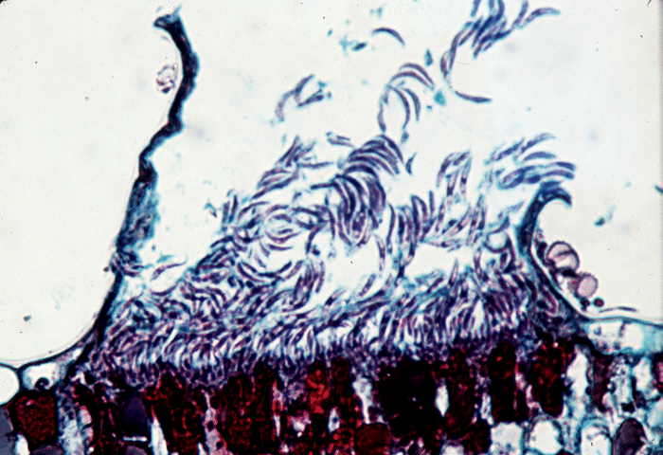
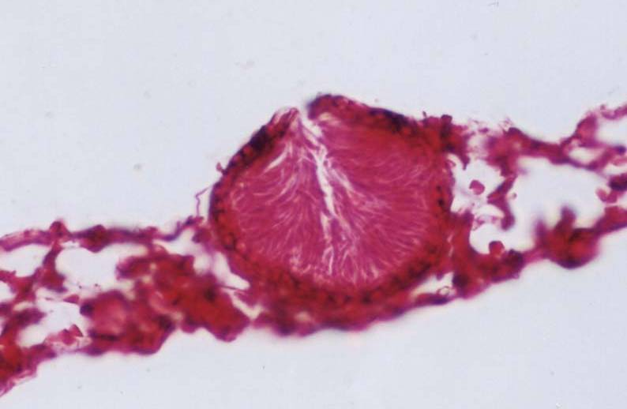
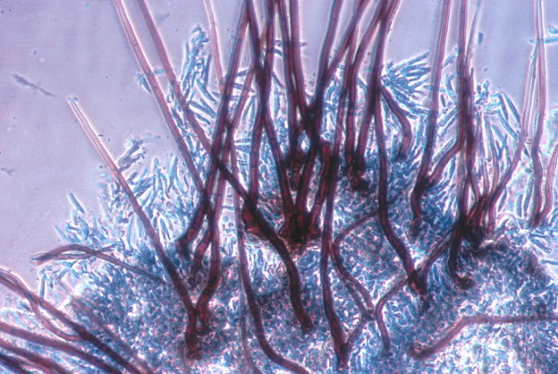
Acérvulo
Picnídio
Conídio
Conídio
Seta
Picnídio
Acérvulo
Phoma
Colletotrichum

Slide 6
Fungos anamórficos
Acérvulo de Colletotrichum
Picnídio de Sphaeriopsis

Slide 7
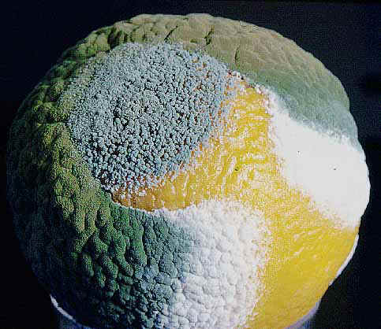
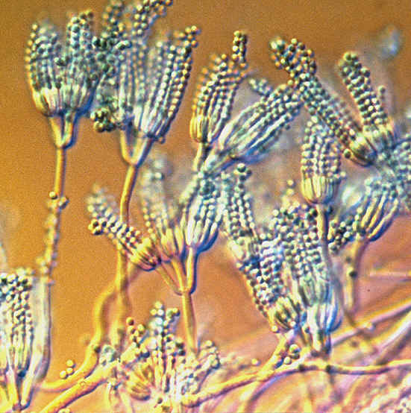
Fungos anamórficos
Bolor verde/azul dos citros
Conidióforos e conídios de
Penicillium

Slide 8
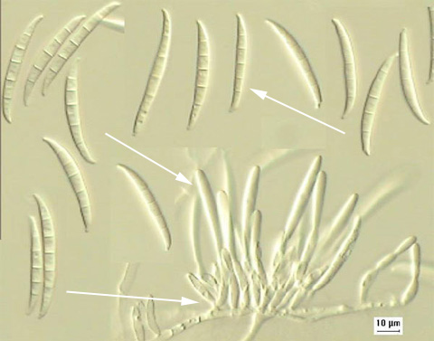
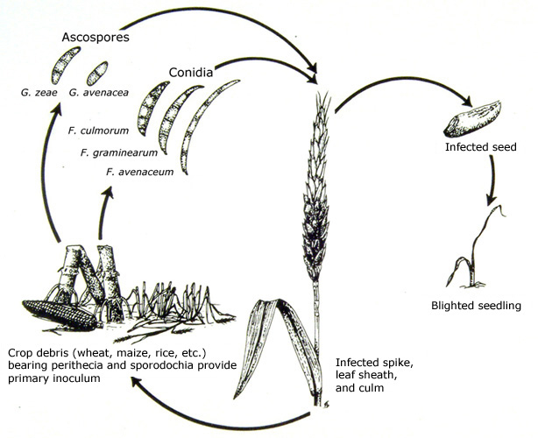
Fusariose da espiga trigo
Gibberella zeae (teleomorfo)
Fusarium graminearum (anamorfo)
b
a
c
(a) macroconídios, (b) fiálides e (c) esporodóquio

Slide 9
1ª Prova prática: 10, 11 e 12 de maio
Horário da aula prática
Não trocar de turma
Questões sobre os conteúdos teórico e prático

